Slide 1
Course: Business analysis and process management
Lecture 2: STRATEGIC ANALYSIS
Lecturer: SARANCHIMEG Nasanjargal
Notes:
Principles of Information Systems, Thirteenth Edition
Chapter 1
An Introduction to Information Systems

Slide 2
Сэдвийн зорилго
Стратеги буюу байгууллагын урт хугацааны чиглэл, хамрах хүрээ болон оролцогч талуудын хүлээлтэд гүйцэтгэх үүргийг тодорхойлж сурах.
Байгууллагын үйл ажиллагаанд нөлөөлж буй дижитал эдийн засаг, нийгмийн өөрчлөлт болон бусад гадаад хүчин зүйлсийг үнэлэх.
Стратеги нь рациональ төлөвлөлт, улс төрийн нөлөөлөл эсвэл дотоод инновацийн үр дүнд хэрхэн бүрэлдэн тогтдогийг ойлгох.
Гадаад орчны шинжилгээ хийх техникүүдийг эзэмших:
  PESTLE шинжилгээг ашиглан улс төр, эдийн засаг, нийгэм, технологи, хууль эрх зүй, хүрээлэн буй орчны нөлөөллийг илрүүлэх.
  Портерийн таван хүчний загвараар тухайн салбарын өрсөлдөөний эрч хүч, ашигт ажиллагааг үнэлэх

Slide 3
БАЙГУУЛЛАГА ГЭЖ ЮУ ВЭ?
Техникийн хувьд
Гадаад орчны нөөцүүдийг боловсруулан гарцыг үйлдвэрлэж байдаг тогтвортой, албан ёсны нийгмийн бүтцийг байгууллага гэнэ.
    Капитал
    Хүний нөөц
    Зохион байгуулалт

Slide 4
БАЙГУУЛЛАГА ГЭЖ ЮУ ВЭ?
Шинж чанарын хувьд
Зөрчилдөөн болон зөрчилдөөний шийдвэрүүдийн тэнцвэртэй байдлыг хангахад чиглэсэн эрх мэдэл, үүрэг, хариуцлагуудын нэгдлийг байгууллага гэнэ.

Slide 5
БАЙГУУЛЛАГА БА МЭДЭЭЛЛИЙН СИСТЕМ
Байгууллага
Мэдээллийн технологи
НӨЛӨӨЛӨГЧ ХҮЧИН
Орчин
Соёл
Бүтэц
Бизнес процесс
Менежментийн шийдвэр гаргалтууд

Slide 6
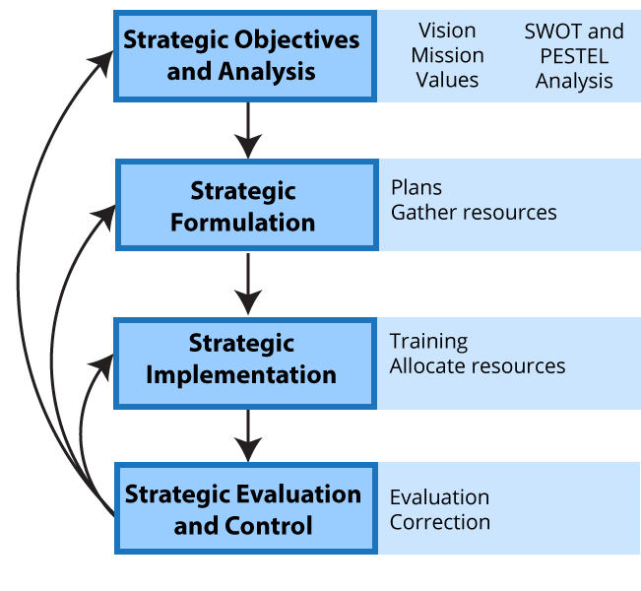
Стратеги гэж юу вэ?
Стратеги нь “Байгууллагын урт хугацааны чиглэл, хамрах хүрээ”
Зорилго: Өөрчлөгдөж буй бизнесийн орчинд нөөц боломжоо зөв хуваарилж, өрсөлдөх давуу талыг олж авах, сонирхогч талуудын хүлээлтийг хангах.
Байгууллагын нэгжүүдэд төвлөрөл өгөх, хөрөнгө оруулалтыг хуваарилах хүрээг тодорхойлох, инновацийн хөтөч болох.
Source: Lumen Learning (Principles of Management)

Slide 7
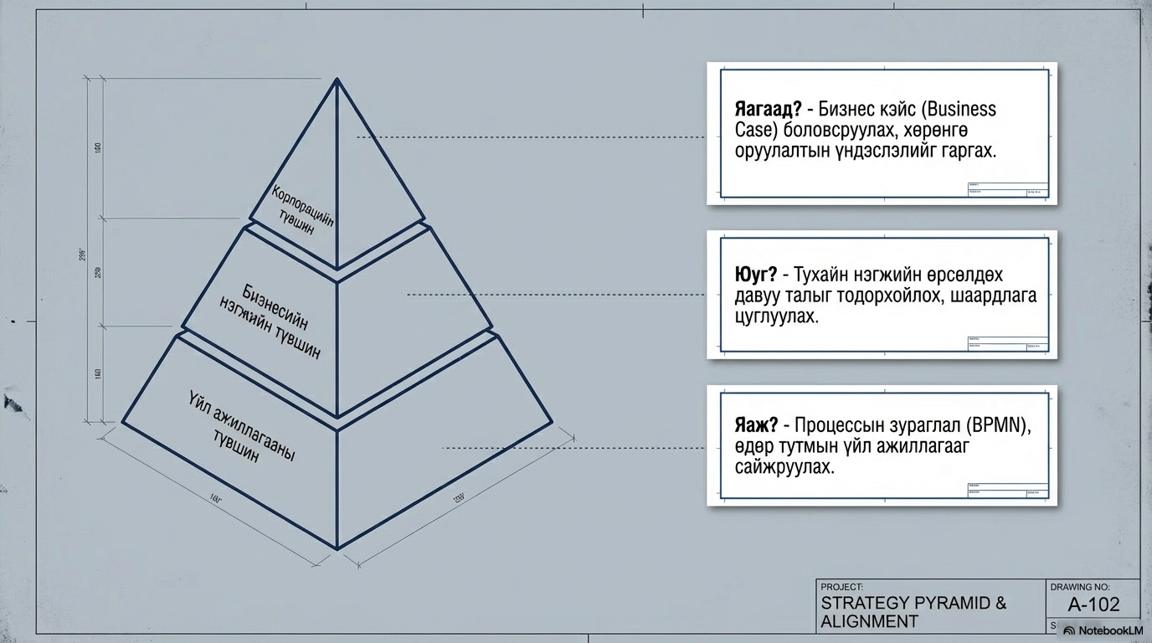
Стратегийн үндсэн элементүүд
Бизнесийн чиглэл: Байгууллагын алсын хараа болон эрхэм зорилго.
Цаг хугацаа: Ихэвчлэн дунд болон урт хугацааны (1-ээс дээш жил)
Нөөцийн зохион байгуулалт: Санхүү, хүний нөөц, технологи болон ур чадварыг оновчтой хуваарилах.
Орчин: Гадаад болон дотоод орчны нөлөөллийг тооцох
Стратегийн түвшин
Корпорацийн стратеги: Байгууллагын бүхэлд нь хамарсан ерөнхий зорилго, цар хүрээ.
Бизнесийн нэгжийн стратеги: Тухайн нэгж, салбарын хувьд өрсөлдөх давуу тал бий болгох, хэрэглэгчдийг татах төлөвлөгөө.
Үйл ажиллагааны стратеги: Дээрх стратегиудыг хэрэгжүүлэхэд шаардлагатай процесс, хүмүүс, технологийг удирдах тактикууд.
Source: AI generated
Notes:
Стратегийн түвшнүүд
Байгууллагын стратеги нь дараах гурван түвшинд хуваагддаг:
Корпорацийн стратеги: Байгууллагын бүхэлд нь хамарсан ерөнхий зорилго, цар хүрээ.
Бизнесийн нэгжийн стратеги: Тухайн нэгж, салбарын хувьд өрсөлдөх давуу тал бий болгох, хэрэглэгчдийг татах төлөвлөгөө.
Үйл ажиллагааны стратеги: Дээрх стратегиудыг хэрэгжүүлэхэд шаардлагатай процесс, хүмүүс, технологийг удирдах тактикууд.

Slide 8
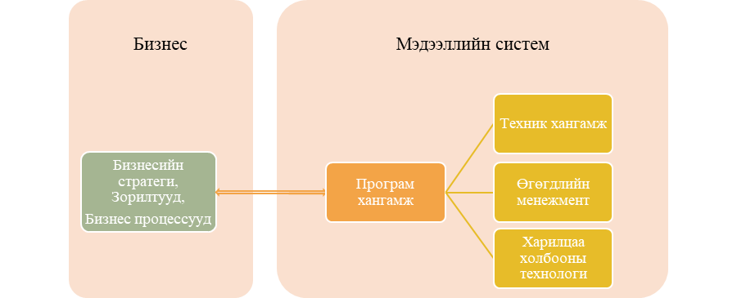
Стратеги ба Мэдээллийн системийн уялдаа холбоо
Source: Organization and Information system
Notes:
Байгууллагын удирдлагууд зарцуулж буй цаг хугацаа, хөрөнгө оруулалт нь мэдээлийн технологиос хамааралтай болж түүний нөлөөнд орж эхлэхэд мэдээлийн технологийг зөвхөн цахим мэдээ боловсруулах эсвэл мэдээллийн системийн хэлтэст хамааруулан авч үзэж болохгүйг ойлгож эхэлдэг. Өрсөлдөгчид нь мэдээллийг өрсөлдөөний давуу тал болгон ашиглахад эдгээр удирдлагууд орчин үеийн мэдээллийн технологийн удирдахад шууд оролцох хэрэгтэй гэдгээ мэдэрдэг боловч эрчимтэй өөрчлөлтийн эхэн үед үүнд хэрхэн оролцохоо мэддэггүй байна.
Байгууллагын мэдээллийн технологийг ашиглах ур чадвар болон бизнесийн стратеги, зорилтодоо хүрэх чадвар хоорондын хамаарал улам бүр нэмэгдсээр байна. Өөрөөр хэлбэл стратегиа амжилттай хэрэгжүүлэх гол хүчин зүйл нь мэдээллийн технологийг амжилттай менежмент хийх чадвараас шууд хамааралтай болж байгаа юм.
Орчин үед мэдээллийн технологи нь зөвхөн арын албаны дэмжих хэрэгсэл байхаа больж, бизнесийн өрсөлдөх давуу талыг бий болгогч гол зэвсэг болсон.
Стратеги болон МС-ийг уялдуулахад дараах ойлголтууд чухал үүрэгтэй:
Бизнес Архитектур (BA): Энэ нь стратегийн зорилтуудыг тактикийн шаардлагатай уялдуулах "бүтээцийн зураг" (blueprint) болдог. Архитектур нь бизнес үйл ажиллагаа болон түүнийг дэмжих МТ-ийн системүүдийн хоорондын уялдааг хангаж, өөрчлөлтийн нөлөөллийг үнэлэх боломж олгодог.
Процесс ба Утга учир: Процессууд нь өөрөө зорилго биш, харин стратегийн зорилтод хүрэх арга хэрэгсэл юм. Стратегитай уялдсан процессууд нь байгууллагын үйл ажиллагааг илүү үр дүнтэй, тогтвортой болгодог.
Тэнцвэржүүлсэн онооны карт (Balanced Scorecard): Алсын хараа болон стратегийг санхүүгийн, хэрэглэгчийн, дотоод процессын болон суралцах-өсөлтийн гэсэн 4 чиглэлээр хэмжигдэхүйц үзүүлэлтүүд болгон хөрвүүлж, гүйцэтгэлийг хянадаг

Slide 9
Стратеги ба Мэдээллийн системийн уялдаа
Мэдээллийн систем нь зөвхөн дэмжих үүрэгтэй бус, стратегийг хэрэгжүүлэгч гол хөшүүрэг болдог. Үүнийг дараах 3 түвшинд авч үзнэ:
Стратегийг хэрэгжүүлэх хэрэгсэл (Strategy Enabler): Автоматжуулалт, Data Analytics, Personalization
Гүйцэтгэлийн хяналт (Monitoring): Dashboard буюу хяналтын самбарууд
Дижитал өөрчлөлт (Digital Transformation): Технологийн шинэ боломжууд (AI, Cloud, IoT)
POPIT загвар: Аливаа стратегийн өөрчлөлтийг мэдээллийн системтэй уялдуулахдаа зөвхөн технологийг бус, дараах дөрвөн хүчин зүйлийг (POPIT) цогцоор нь авч үзэх ёстой:
People (Хүмүүс): Ажилчид шинэ системийг ашиглах ур чадвартай юу?
Organisation (Байгууллага): Бүтэц, соёл нь шинэ стратегийг дэмжиж байна уу?
Processes (Процесс): Технологи нэвтрэхээс өмнө бизнес үйл ажиллагаа оновчтой болсон уу?
Information & Technology (Мэдээлэл ба Технологи): Систем нь шаардлагатай мэдээллийг өгч чадаж байна уу?

Slide 10
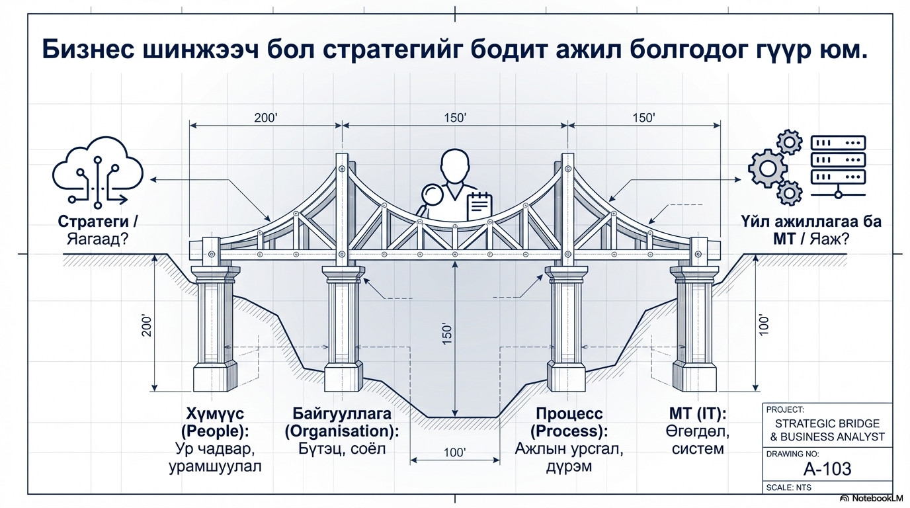
Source: AI generated
Notes:
Бизнес шинжээчийн гүйцэтгэх үүрэг
Бизнес шинжээч нь бизнесийн хэрэгцээ болон технологийн шийдлүүдийг холбогч "гүүр" болдог. Тэд стратегийн шинжилгээг хийхдээ дараах аргуудыг ашигладаг:
Гадаад орчны шинжилгээ: PESTLE (Улс төр, эдийн засаг, нийгэм, технологи, хууль, байгаль орчин) болон Портерийн 5 хүчний загвар.
Дотоод орчны шинжилгээ: MOST (Эрхэм зорилго, зорилт, стратеги, тактик) болон SWOT (Давуу, сул тал, боломж, аюул занал).
Дүгнэж хэлэхэд, мэдээллийн системийг нэвтрүүлэхдээ бизнесийн стратегийн контекст, зорилгыг ойлгохгүй байх нь хэрэгжүүлсэн систем бодит асуудлыг шийдэж чадахгүй байх үндсэн эрсдэл болдог. Иймд шинжээч хүн систем биш, харин байгууллагад бодит үнэ цэн (Value) авчрах шийдлийг эрэлхийлэх ёстой.

Slide 11
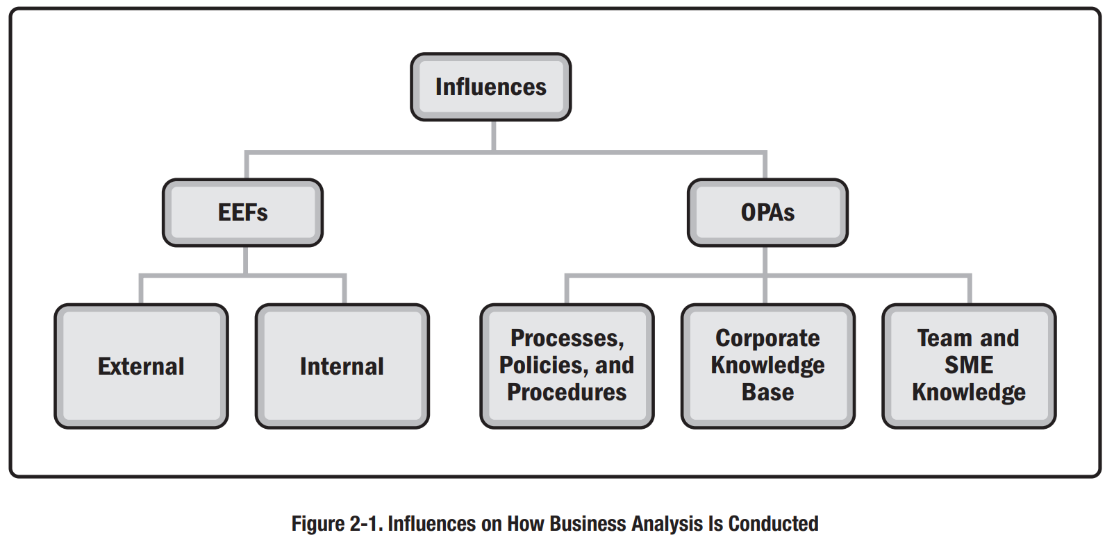
Бизнес шинжилгээнд нөлөөлдөг хүчин зүйлс
Гадаад орчны шинжилгээ: "Гадаа юу болж байна вэ?" (Гаднаас-догшоо чиглэсэн) .
Дотоод орчны шинжилгээ: "Бид хаана нь явна вэ?" (Дотоодоос-гадагшаа чиглэсэн) .
Хэрэгжүүлэлт: Шинэ стратегийг хэрхэн гүйцэтгэх талаарх төлөвлөгөө.
Source: Business analysis, 3rd edition
Notes:
Бизнес шинжилгээ (Business Analysis) хийхэд нөлөөлдөг гол хүчин зүйлсийг бүтэцжүүлэн харуулсан байна.
EEFs (Enterprise Environmental Factors) – Байгууллагын орчны хүчин зүйлс нь шинжээчийн хяналтаас гадуур байдаг боловч ажилд нь шууд болон шууд бусаар нөлөөлдөг "хүрээлэн буй орчин" юм.
External (Гадаад хүчин зүйлс): Зах зээлийн нөхцөл байдал, хууль тогтоомж, улс төрийн орчин, өрсөлдөгчдийн үйл ажиллагаа, академик судалгаанууд.
Internal (Дотоод хүчин зүйлс): Байгууллагын соёл, бүтэц, засаглал, байгаа нөөц боломж (техник хэрэгсэл, хүний нөөц), мэдээллийн технологийн дэд бүтэц.
2. OPAs (Organizational Process Assets) – Байгууллагын үйл ажиллагааны хөрөнгө нь тухайн байгууллага дотор аль хэдийн бүрэлдэн тогтсон, шинжилгээ хийхэд туслах "бэлэн нөөцүүд" юм.
Processes, Policies, and Procedures (Процесс, бодлого, зааварчилгаа): Ажил явуулах стандарт зааварчилгаа, загвар файлууд (templates), аюулгүй байдлын бодлого, харилцааны стандарт.
Corporate Knowledge Base (Байгууллагын мэдлэгийн сан): Өмнөх төслүүдийн түүхэн мэдээлэл, гаргасан алдаа болон олж авсан туршлага (lessons learned), санхүүгийн өгөгдөл.
Team and SME Knowledge (Баг болон нарийн мэргэжилтнүүдийн мэдлэг): Тухайн салбарын мэргэжилтнүүдийн (Subject Matter Experts - SME) туршлага, багийн гишүүдийн ур чадвар.
Бизнес шинжээч хүн аливаа төсөл эсвэл өөрчлөлтийг эхлүүлэхдээ:
Ямар гадна болон дотны орчин (EEFs) дунд ажиллаж байгаагаа ойлгох хэрэгтэй.
Байгууллагад бэлэн байгаа ямар туршлага, дүрэм журам (OPAs)-ыг ашиглаж болохыг тодорхойлно.
Жишээ нь: Та шинэ аппликейшн хөгжүүлэх гэж байгаа бол EEFs нь "Монгол улсын мэдээллийн аюулгүй байдлын хууль" байх бол, OPAs нь "Танай компанийн өмнө нь ашиглаж байсан хэрэглэгчийн судалгааны загвар" юм.

Slide 12
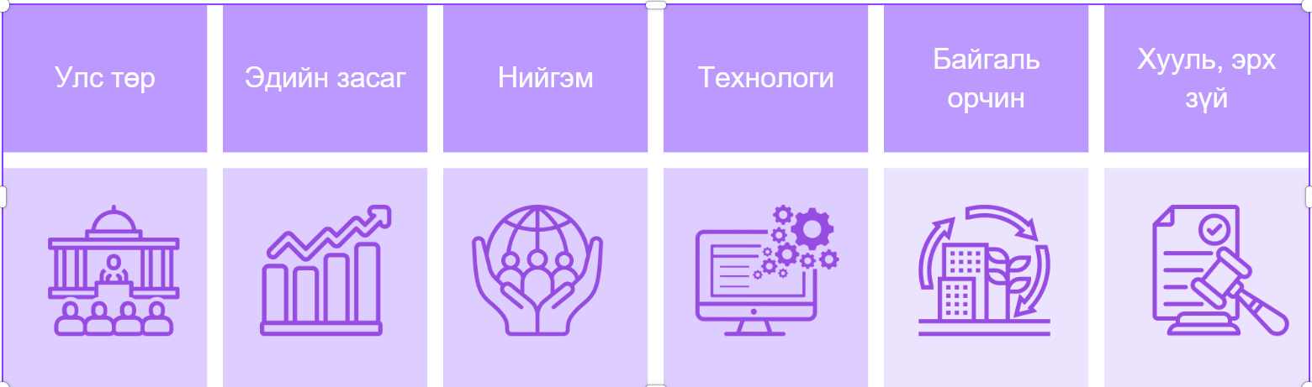
Гадаад орчны шинжилгээ: PESTLE
Гадаад орчны шинжилгээ нь байгууллагын үйл ажиллагаанд нөлөөлж болох гадаад хүчин зүйлс (олон хүчин зүйлсийг тодорхойлох)-ийг илрүүлэх, үнэлэх, дүгнэх процессыг хэлдэг. Хүчин зүйлсийн шинжилгээ нь зорилго, агуулгын хувьд адил дараах төрлүүдтэй. Үүнд:
PESTEL (улс төр, эдийн засаг, нийгэм-соёл, технологи, байгаль орчин (эсвэл экологи), хууль, эрх зүй);
STEEPLE (нийгэм-соёл, технологи, байгаль орчин (эсвэл экологи), эдийн засаг, улс төр, хууль, эрх зүй, ёс зүй)
STEEP (нийгэм-соёл, технологи, байгаль орчин (эсвэл экологи), эдийн засаг, улс төр)
Notes:
PESTEL шинжилгээний аргыг хурал эсвэл семинарын үеэр ашиглан байгууллагын бүх түвшний оролцоог хангаж, санаа, үзэл бодлоо тусгах боломжийг олгодог. Төрөл бүрийн чиг үүргийн төлөөлөл оролцож, тухайн чиглэлийн нарийвчилсан, мэргэжлийн мэдээлэл өгөх боломжтой байх ёстой. Жишээлбэл, хуулийн төлөөлөгчид холбогдох хууль, дүрэм журамд орсон өөрчлөлтийн талаар мэдээлэл өгөх гэх мэт.
PESTEL шинжилгээ хийхээс өмнө байгууллагад нөлөөлж болох аливаа асуудлуудыг тандаж судлах нь шинжилгээг илүү үр дүнтэй болгоно. Тухайлбал:
Засгийн газрын бодлого, үндэсний болон олон улсын улс төрийн өөрчлөлтүүдийг судлах;
Санхүүгийн мэргэжилтнүүд эдийн засгийн чиг хандлага, зах зээлийн нөхцөл байдлыг шинжлэх;
Маркетингийн мэргэжилтнүүд нийгмийн чиг хандлага, хэрэглэгчдийн зан төлөвийн өөрчлөлтийг судлах;
Мэдээллийн технологийн мэргэжилтнүүд технологийн хөгжил, шинэчлэлийн талаар мэдээлэл бэлтгэх;
Хуулийн хэлтсийн мэргэжилтнүүд хууль эрх зүйн өөрчлөлт, зохицуулалтын асуудлуудад анхаарал хандуулах;
Байгаль орчны мэргэжилтнүүд тогтвортой хөгжил, байгаль орчны асуудлуудыг авч үзэх.
Энэхүү олон талын оролцоо нь байгууллагад учирч болзошгүй гадаад хүчин зүйлсийг илүү цогц байдлаар ойлгож, стратегийг илүү үр дүнтэй боловсруулахаас гадна олон талын мэдлэг, туршлагыг ашиглах боломжийг олгодог.

Slide 13
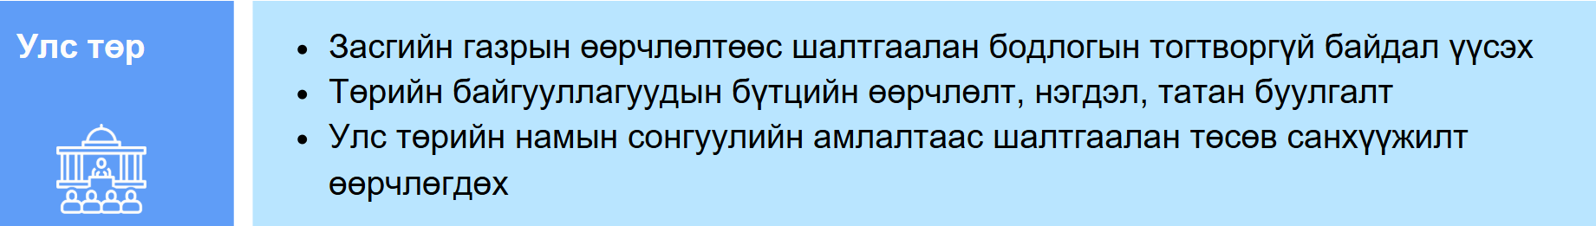
Гадаад орчны шинжилгээ: PESTLE
Бодлогын гэнэтийн өөрчлөлт:
Засгийн газар солигдох үед өмнөх бодлого, тэргүүлэх чиглэлүүд өөрчлөгдөх нь хэрэгжиж буй төслүүдийн санхүүжилт зогсох эсвэл үйл ажиллагаанд саад учруулах эрсдэлийг дагуулдаг
Улс төрийн тогтвортой байдал:
Засгийн газар болон улс төрийн нөхцөл байдал тогтвортой байх нь байгууллагад ирээдүйн урт хугацааны стратеги, төлөвлөлтөө итгэлтэй хийх суурь нөхцөлийг бүрдүүлдэг
Notes:
Бизнесийг дэмжих бодлого: Засгийн газраас хэрэгжүүлж буй шинэ санаачилга, хөнгөлөлттэй төсөл хөтөлбөрүүд болон нийгмийн халамжийн таатай бодлого нь бизнесийн өсөлтийг дэмжих боломж болдог,.
Худалдааны хөнгөлөлт: Олон улсын худалдааны гэрээ хэлэлцээрүүд болон тарифын хөнгөлөлтүүд нь байгууллага гадаад зах зээлд өрсөлдөх, борлуулалтаа нэмэгдүүлэх таатай нөхцөлийг бий болгодог
Сөрөг нөлөөллүүд
Татварын дарамт: Шинэ төрлийн татвар, тухайлбал байгаль орчны татвар (plastic bag charge) эсвэл бүтээгдэхүүний онцгой албан татвар нэмэгдэх нь үйлдвэрлэлийн зардлыг өсгөж, хэрэглэгчдийн эрэлтийг бууруулах аюул занал болдог,.
Хатуу зохицуулалт ба тариф: Худалдааны хязгаарлалт, тарифын хориг болон хатуу хууль эрх зүйн зохицуулалтууд (жишээ нь: Sarbanes-Oxley Act) нь байгууллагад нэмэлт зардал учруулж, гадаадын өрсөлдөгчдийн өмнө сул тал бий болгодог,.
Улс төрийн үймээн самуун: Тухайн бүс нутаг дахь улс төрийн тогтворгүй байдал нь нийлүүлэлтийн сүлжээг тасалдуулах, хөрөнгө оруулалтыг эрсдэлд оруулах сөрөг нөлөөтэй

Slide 14
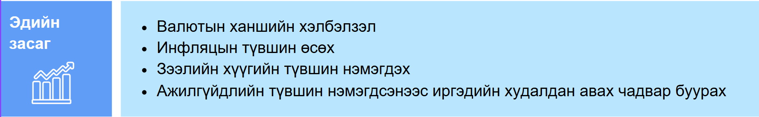
Гадаад орчны шинжилгээ: PESTLE
Инфляци ба Зардлын өсөлт:
Монголын нөхцөлд импортын барааны үнэ ханшийн хэлбэлзлээс шалтгаалан өсөх нь бизнест ийм төрлийн "аюул занал" болдог.
Валютын ханшийн тогтворгүй байдал:
Гадаадаас түүхий эд авдаг компаниудад санхүүгийн хүндрэл учруулдаг
Иргэдийн боломжит орлого нэмэгдэх:
Иргэдийн боломжит орлого өсвөл энэ нь бүтээгдэхүүн, үйлчилгээний эрэлтийг өдөөж, байгууллагын борлуулалтад эерэгээр нөлөөлдөг.
Зээлийн хүү буурах:
Зээлийн хүү бага байх нь бизнес эрхлэгчдэд хөрөнгө оруулалт хийх, үйл ажиллагаагаа өргөжүүлэх санхүүгийн боломжийг олгодог
Notes:
Инфляци ба Зардлын өсөлт:
Инфляци өсөх нь бараа материалын өртөг болон үйл ажиллагааны зардлыг нэмэгдүүлж, улмаар байгууллагын ашигт ажиллагааг бууруулдаг. Монголын нөхцөлд импортын барааны үнэ ханшийн хэлбэлзлээс шалтгаалан өсөх нь бизнест ийм төрлийн "аюул занал" (threat) болдог.
Валютын ханшийн тогтворгүй байдал:
Олон улсын худалдаа нэмэгдэхийн хэрээр үндэсний мөнгөн тэмдэгтийн ханш сулрах нь гадаадаас түүхий эд авдаг компаниудад санхүүгийн хүндрэл учруулдаг
Эерэг нөлөөллүүд
Иргэдийн боломжит орлого нэмэгдэх:
Хэрэв эдийн засагт иргэдийн боломжит орлого (disposable income) өсвөл энэ нь бүтээгдэхүүн, үйлчилгээний эрэлтийг өдөөж, байгууллагын борлуулалтад эерэгээр нөлөөлдөг.
Зээлийн хүү буурах:
Зээлийн хүү бага байх нь бизнес эрхлэгчдэд хөрөнгө оруулалт хийх, үйл ажиллагаагаа өргөжүүлэх санхүүгийн боломжийг олгодог

Slide 15
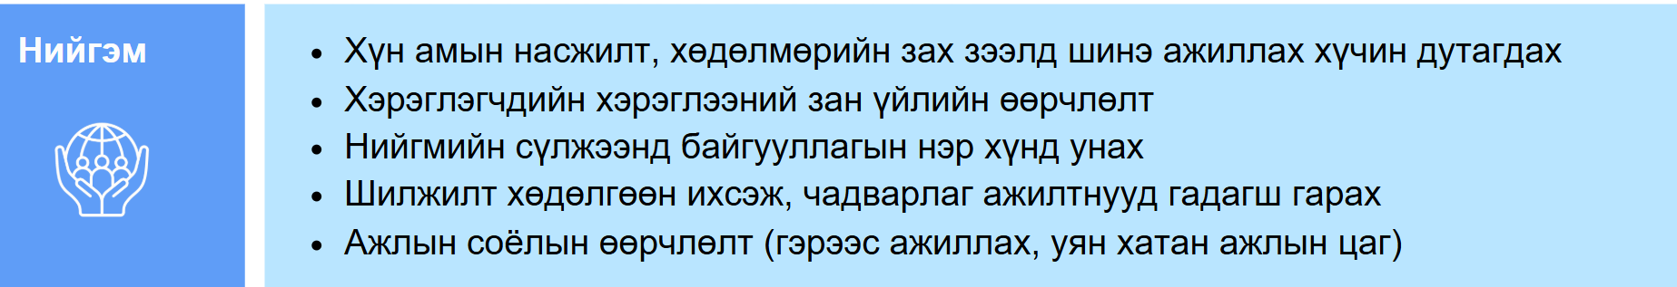
Гадаад орчны шинжилгээ: PESTLE
Ур чадварын зөрүү (Skills Gap):
Нийгэм дэх боловсролын систем, ажилтнуудын ур чадвар үүнийг гүйцэхгүй байна
Хөдөлмөр эрхлэлтийн хандлага өөрчлөгдөх:
Хүмүүс уян хатан ажлын орчин, ажил амьдралын тэнцвэрийг чухалчлах болсон
Дижитал амьдралын хэв маяг ба Финтек (Залуу үе):
Залуучууд шинэ технологийг маш хурдан хүлээн авч, ашиглах чадвартай байна.
Хэрэглэгчийн хүлээлт ба Үйлчилгээний соёл:
Хүмүүс үйлчилгээнээс "сэтгэл ханамж", "хурд"-ыг шаарддаг болсон
Notes:
1. Эерэг нөлөөллийн жишээ
Дижитал амьдралын хэв маяг ба Финтек (Залуу үе): Монголын хүн амын дийлэнх хувийг залуучууд эзэлдэг бөгөөд тэд шинэ технологийг маш хурдан хүлээн авч, ашиглах чадвартай байна. Энэхүү нийгмийн шилжилт нь Финтек (LendMN, QPay г.м) болон дижитал банкны үйлчилгээ эрчимтэй хөгжих "хөшүүрэг" болсон. Хэрэглэгчид одоо "юуг ч хүлээх дургүй" болж, бүх үйлчилгээг гар утаснаасаа шууд авахыг (real-time expectations) илүүд үзэх болсон нь бизнесийн шинэ боломжуудыг нээж байна.
Хэрэглэгчийн хүлээлт ба Үйлчилгээний соёл: Хүмүүс үйлчилгээнээс зөвхөн бүтээгдэхүүн биш, харин "сэтгэл ханамж", "хурд"-ыг шаарддаг болсон. Энэ нь байгууллагуудыг хэрэглэгч төвтэй (Customer intimacy) стратеги баримтлахад хүргэж, үйлчилгээний стандартыг сайжруулах эерэг нөлөө үзүүлж байна.
2. Сөргөөр нөлөөллийн жишээ
Ур чадварын зөрүү (Skills Gap): Технологийн хурдацтай хөгжлийг дагаад хөдөлмөрийн зах зээл дээр нарийн мэргэшсэн бизнес шинжээч, МТ-ийн мэргэжилтнүүдийн эрэлт их байгаа боловч нийгэм дэх боловсролын систем, ажилтнуудын ур чадвар үүнийг гүйцэхгүй байна. Энэхүү "ур чадварын ангал" нь байгууллагуудын дижитал шилжилтийн төслүүд амжилтгүй болох, эсвэл бодит үнэ цэнэ бүтээж чадахгүй байх үндсэн эрсдэл болдог.
Өөрчлөлтөд үзүүлэх эсэргүүцэл (Internal Resistance): Нийгэм дэх уламжлалт сэтгэлгээ болон байгууллагын хуучин соёл нь шинэчлэлд саад болдог. Жишээлбэл, ажилтнууд ажлын байраа алдахаас эмээх эсвэл хяналтаа алдахаас айх зэрэг "нийгмийн айдсаас" болж шинэ систем, процессыг ашиглахаас татгалзах эсвэл идэвхгүй эсэргүүцэл үзүүлэх сөрөг талтай.
Хөдөлмөр эрхлэлтийн хандлага өөрчлөгдөх: Хүмүүс урт хугацаанд нэг газраа тогтвортой ажиллахаас илүүтэйгээр уян хатан ажлын орчин, ажил амьдралын тэнцвэрийг чухалчлах болсон. Энэ нь ажилтнуудын эргэц (staff turnover) нэмэгдэх, байгууллагын мэдлэг (corporate knowledge) алдагдах аюул занал болж байна

Slide 16
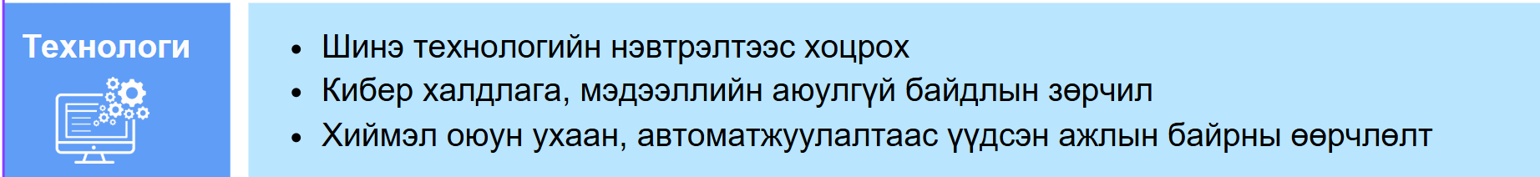
Гадаад орчны шинжилгээ: PESTLE
Кибер аюулгүй байдал ба Өгөгдлийн нууцлал:
Байгууллагууд кибер халдлагад өртөх эрсдэл өндөр болсон.
Уламжлалт бизнес загваруудын хоцрогдол:
Уламжлалт бизнесүүд зах зээлээс шахагдах аюул заналтай тулгарч байна
Үүлэн тооцоолол:
Монголын жижиг, дунд аж ахуйн нэгжүүд (SME) заавал дэд бүтэц худалдан авах шаардлагагүй болж байна.
Мобайл технологи ба Хэрэглэгчийн харилцаа: Интернетийн хурд нэмэгдэж, ухаалаг гар утас түгээмэл болсон
Notes:
1. Эерэг нөлөөллийн жишээ
Финтек болон Дижитал шилжилт (Монголын банкны салбар): Монголын банкны салбарт финтек компаниуд (Жишээ нь: LendMN, QPay) нэвтэрсэн нь технологийн хүчин зүйлийн хамгийн том эерэг нөлөө юм [1073, өмнөх харилцаа]. Энэ нь үйлчилгээг бодит цаг хугацаанд (real-time) хүргэх боломжийг олгож, бизнесийн авхаалж самбааг нэмэгдүүлэн, хэрэглэгчдэд санхүүгийн үйлчилгээг илүү хүртээмжтэй болгосон.
Үүлэн тооцоолол (Cloud Computing) ба Жижиг дунд бизнес: Үүлэн технологи нэвтэрснээр Монголын жижиг, дунд аж ахуйн нэгжүүд (SME) заавал өөрийн гэсэн үнэтэй сервер, дэд бүтэц худалдан авах шаардлагагүй болж, хүссэн үедээ нэмэгдэх боломжтой (scalability) тооцоолуурын нөөцийг ашиглан зардлаа хэмнэх боломжтой болсон.
Мобайл технологи ба Хэрэглэгчийн харилцаа: Интернетийн хурд нэмэгдэж, ухаалаг гар утас түгээмэл болсон нь Netflix шиг уламжлалт биет үйлчилгээг дижитал хэлбэрт шилжүүлэх боломжийг Монголын компаниудад (Жишээ нь: Voo, LookTV) олгож байна.
2. Сөрөг нөлөөллийн жишээ
Кибер аюулгүй байдал ба Өгөгдлийн нууцлал: Технологийн хамаарал нэмэгдэхийн хэрээр банк, эрүүл мэндийн байгууллагууд кибер халдлагад өртөх эрсдэл өндөр болсон. Буруу тохируулсан дэд бүтэц эсвэл хамгаалалт муутай системээс болж хэрэглэгчдийн эмзэг мэдээлэл алдагдах нь байгууллагын нэр хүндэд асар том хохирол учруулдаг.
Мэргэжлийн зөрүү (Skills Gap): Технологи маш хурдацтай хувьсан өөрчлөгдөж байгаа тул Монголын бизнесийн салбарт орчин үеийн системүүдийг (AI, Big Data) удирдаж, шинжилж чадах мэргэшсэн боловсон хүчин дутагдалтай байна. Энэ нь өндөр өртөгтэй технологи нэвтрүүлсэн ч түүнийг бүрэн ашиглаж, үнэ цэн бүтээж чадахгүй байх "технологийн түгжрэл"-д хүргэдэг.
Уламжлалт бизнес загваруудын хоцрогдол: Технологийн дэвшлийг цаг алдалгүй ашиглаж чадаагүй уламжлалт бизнесүүд зах зээлээс шахагдах аюул заналтай тулгарч байна. Жишээ нь, таксины уламжлалт дуудлагын төвүүд аппликейшнд суурилсан үйлчилгээнүүдэд (Жишээ нь: UBCab) байр сууриа алдаж байгаа нь технологийн өөрчлөлтийн сөрөг нөлөө юм.
Хуучин системийн хязгаарлалт (Legacy Systems): Монголын зарим томоохон байгууллагууд олон жилийн өмнөх хуучин системдээ хэт баригдсанаас болж шинэ технологи нэвтрүүлэх, инноваци хийхэд хүндрэлтэй, өндөр зардалтай тулгарч байна

Slide 17
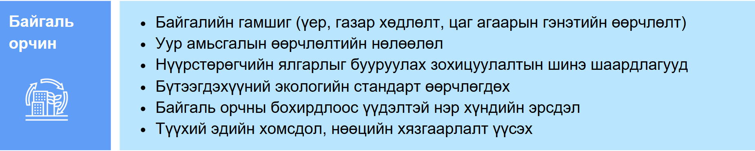
Гадаад орчны шинжилгээ: PESTLE
Зохицуулалтын дарамт ба нэмэлт зардал:
Байгаль орчныг хамгаалах, хог хаягдлыг зайлуулахтай холбоотой хууль тогтоомж чангарах
Орчны бохирдол ба бүтээмж:
Агаарын болон орчны бохирдол ажилтнуудын эрүүл мэндэд нөлөөлж, бүтээмжийг бууруулах
Ногоон брэндинг ба хэрэглэгчийн итгэл: Байгаль орчинд ээлтэй үйл ажиллагаа явуулах
Засгийн газрын дэмжлэг ба шинэ зах зээл:
Байгальд ээлтэй технологи нэвтрүүлж буй компаниудад хөрөнгө оруулалт татах
Notes:
1. Эерэг нөлөөллийн жишээ (Боломж)
Ногоон брэндинг ба хэрэглэгчийн итгэл: Байгаль орчинд ээлтэй үйл ажиллагаа явуулах, тухайлбал гялгар уутны хэрэглээг багасгах эсвэл дахин боловсруулсан баглаа боодол ашиглах нь байгууллагын зах зээл дэх нэр хүндийг өсгөж, хэрэглэгчдийн итгэлийг хүлээх боломж болдог.
Тогтвортой МТ-ийн шийдлүүд: Эрчим хүчний хэмнэлттэй дата төвүүд болон "ногоон" програм хангамжийн инженерчлэл нэвтрүүлэх нь үүлэн тооцооллын (Cloud computing) тусламжтайгаар байгууллагын эрчим хүчний зардлыг бууруулж, тогтвортой хөгжлийн инновацийг дэмждэг.
Засгийн газрын дэмжлэг ба шинэ зах зээл: Байгаль орчныг хамгаалах чиглэлээрх төрийн шинэ бодлого, санаачилгууд нь байгальд ээлтэй технологи нэвтрүүлж буй компаниудад хөрөнгө оруулалт татах, шинэ зах зээлд өрсөлдөх давуу талыг олгодог.
2. Сөрөг нөлөөллийн жишээ (Аюул занал)
Зохицуулалтын дарамт ба нэмэлт зардал: Байгаль орчныг хамгаалах, хог хаягдлыг зайлуулахтай холбоотой хууль тогтоомж чангарах нь (жишээ нь, Монголд гялгар уутны төлбөр ногдуулах) байгууллагуудад үйл ажиллагааны нэмэлт зардал учруулж, ашигт ажиллагаанд сөргөөр нөлөөлөх аюул занал болдог.
Уур амьсгалын өөрчлөлт ба тасалдал: Дэлхийн дулаарал болон цаг агаарын эрс тэс нөхцөл байдал нь нийлүүлэлтийн сүлжээг тасалдуулах, түүхий эдийн олдоц болон үнэд нөлөөлөх замаар бизнесийн тогтвортой байдалд эрсдэл учруулдаг.
Орчны бохирдол ба бүтээмж: Агаарын болон орчны бохирдол нэмэгдэх нь (тухайлбал, Улаанбаатар хотын өвлийн утаа) ажилтнуудын эрүүл мэндэд нөлөөлж, бүтээмжийг бууруулахаас гадна байгууллагын нийгмийн хариуцлагын зардлыг өсгөдөг.

Slide 18

Гадаад орчны шинжилгээ: PESTLE
Хөдөлмөрийн хуулийн өөрчлөлт: Хөдөлмөр эрхлэлтийн харилцаа, ажилтныг хамгаалах болон ялгаварлан гадуурхалтын эсрэг хууль тогтоомж шинэчлэгдэх нь байгууллагуудын хүний нөөцийн бодлогыг өөрчлөх, сургалт болон нөхөн төлбөрийн зардлыг нэмэгдүүлэх эрсдэлийг дагуулдаг
Дижитал шилжилтийг дэмжих хууль эрх зүйн орчин
Монгол улсад финтек болон дижитал банкны үйлчилгээ эрчимтэй хөгжихөд цахим гарын үсэг, банкны салбарын шинэчилсэн зохицуулалтууд эерэгээр нөлөөлж байна
Notes:
1. Эерэг нөлөөллийн бодит жишээнүүд (Боломж)
Дижитал шилжилтийг дэмжих хууль эрх зүйн орчин: Монгол улсад финтек болон дижитал банкны үйлчилгээ (Жишээ нь: LendMN, QPay) эрчимтэй хөгжихөд цахим гарын үсэг, банкны салбарын шинэчилсэн зохицуулалтууд эерэгээр нөлөөлж байна. Энэ нь байгууллагуудад технологийн давуу талыг ашиглан үйлчилгээгээ хэрэглэгчдэд илүү ойртуулах, үйл ажиллагааны зардлаа хэмнэх боломжийг олгодог,.
Олон улсын стандартыг нутагшуулах: Монгол улсын байгууллагууд ISO стандарт болон олон улсын чанарын шаардлагуудыг хангах хууль эрх зүйн шаардлага нэмэгдсэн нь дотоодын бүтээгдэхүүн, үйлчилгээ дэлхийн зах зээлд өрсөлдөх, хэрэглэгчдийн итгэлийг хүлээх "хөшүүрэг" болж байна,.
Хэрэглэгчийн эрхийг хамгаалах зохицуулалт: Үйлчилгээний байгууллагуудын хувьд хэрэглэгчийн мэдээллийн нууцлал болон эрхийг хамгаалах хууль чангарсан нь байгууллагын нэр хүнд, итгэлцлийг бэхжүүлэх боломж болдог.
2. Сөргөөр нөлөөллийн бодит жишээнүүд (Аюул занал)
Зохицуулалтын дарамт ба нэмэлт зардал: Байгаль орчныг хамгаалах хууль тогтоомжийн хүрээнд хэрэгжсэн гялгар уутны төлбөр ногдуулах шийдвэр нь жижиглэн худалдааны салбарын компаниудад үйл ажиллагааны нэмэлт зардал учруулж, борлуулалтын стратегиа өөрчлөхөд хүргэсэн аюул занал юм.
Олон улсын дагаж мөрдөх дүрэм журмын нөлөө: Монголын банк, санхүүгийн салбарын байгууллагууд олон улсын зах зээлд үйл ажиллагаа явуулахдаа АНУ-ын Sarbanes-Oxley Act (SOX) болон Европын холбооны GDPR (Өгөгдөл хамгаалах журам) зэрэг хатуу зохицуулалтуудыг дагаж мөрдөх шаардлагатай болдог,. Энэхүү хууль эрх зүйн нийцэл (compliance) нь байгууллагад маш өндөр аудит, хяналтын зардал учруулдаг,.
Хөдөлмөрийн хуулийн өөрчлөлт: Хөдөлмөр эрхлэлтийн харилцаа, ажилтныг хамгаалах болон ялгаварлан гадуурхалтын эсрэг хууль тогтоомж шинэчлэгдэх нь байгууллагуудын хүний нөөцийн бодлогыг өөрчлөх, сургалт болон нөхөн төлбөрийн зардлыг нэмэгдүүлэх эрсдэлийг дагуулдаг.

Slide 19

PESTLE шинжилгээг үр дүнтэй хийх
Байгууллагад бодитой нөлөөлж чадах цөөн тооны гол хүчин зүйлсийг олж тогтооход анхаарах
Гадаад хүчин зүйлийг тодорхойлох.
Олон талт оролцоог хангах:
Аль ангилалд байх нь хамаагүй хамгийн гол нь тухайн хүчин зүйлийг олж илрүүлэх
Хяналтаас гадуурх нөлөөллийг олж тогтоох
Notes:
PESTLE шинжилгээг үр дүнтэй хийхэд туслах дараах 5 үндсэн зөвлөмжийг эх сурвалжуудад тулгуурлан хүргэж байна:
Шалгах хуудас мэтээр бүү хандаарай: PESTLE-ийг зүгээр нэг урт жагсаалт бөглөх хэрэгсэл гэж харахын оронд байгууллагад бодитой нөлөөлж чадах цөөн тооны гол хүчин зүйлсийг олж тогтооход анхаарах хэрэгтэй. Эдгээр хүчин зүйлс нь ирээдүйд хэрхэн хувьсан өөрчлөгдөхийг гүнзгий ойлгох нь стратегийн гол ач холбогдол юм.
Гадаад хүчин зүйл ба хариу үйлдлийг ялгах: Шинжилгээ хийх явцад гардаг нийтлэг алдаа бол гадаад хүчин зүйлийг өөрийг нь бус, харин түүнд үзүүлэх байгууллагын "хариу арга хэмжээ"-г бичих явдал байдаг. Жишээ нь, "гялгар уутны төлбөр" нь гадаад орчны аюул занал болж SWOT-д орох ёстой бол, "гялгар уутанд төлбөр ногдуулахаар шийдэх" нь байгууллагын хариу үйлдэл тул PESTLE-д орохгүй.
Олон талт оролцоог хангах: PESTLE шинжилгээг янз бүрийн хэлтсийн төлөөллүүдийг багтаасан воркшоп эсвэл уулзалт хэлбэрээр зохион байгуулах нь хамгийн тохиромжтой. Ингэхдээ хуулийн мэргэжилтэн хууль тогтоомжийн өөрчлөлтийг тайлбарлах гэх мэтээр тус тусын салбарын судалгааг урьдчилан хийсэн байх шаардлагатай.
Ангилал дээр бүү марга: Тухайн асуудал "Улс төр"-ийн ангилалд орох уу эсвэл "Хууль эрх зүй"-д орох уу гэдэг дээр цаг гарздаж маргах нь бага ач холбогдолтой. Хамгийн гол нь тухайн хүчин зүйлийг олж илрүүлж, түүний үзүүлэх нөлөөг зөв тодорхойлох нь чухал юм.
Хяналтаас гадуурх нөлөөллийг олж тогтоох: PESTLE-д сонгож буй хүчин зүйлс нь байгууллагын шууд нөлөөллөөс (хяналтаас) гадуур орших боловч байгууллагад бодитой нөлөө үзүүлж чадахуйц байх ёстой гэсэн шалгуурыг баримтлах хэрэгтэй. Ингэснээр шинжилгээ илүү бодитой болж, дараагийн шатны SWOT шинжилгээг мэдээллээр хангах суурь болдог.

Slide 20
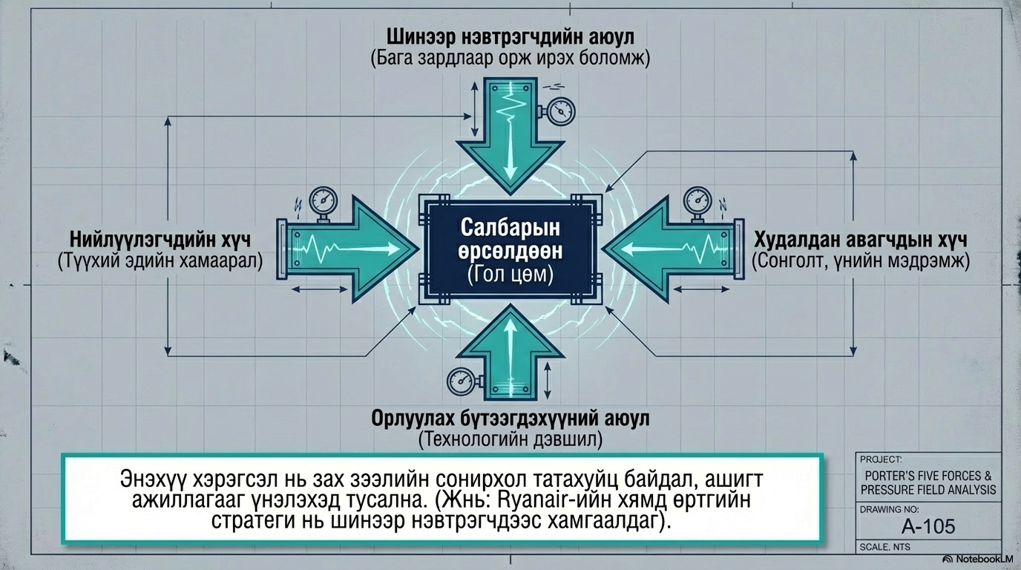
ПОРТЕРИЙН ӨРСӨЛДӨХ ХҮЧНИЙ ЗАГВАР
Портерын таван хүчний шинжилгээ нь байгууллагын үйл ажиллагаа явуулж буй салбарын орчныг тодорхойлох, боломж, эрсдэлийг үнэлэхэд ашигладаг стратегийн аргачлал бөгөөд тухайн байгууллагад сорилт, боломж үүсгэж болох хүчин зүйлсийг таньж, өрсөлдөх чадварыг нэмэгдүүлэхэд дэмжлэг болдог.
Source: AI generated
Notes:
Харвардын Бизнесийн сургуулийн профессор Майкл Портер (Michael Porter)-ын Өрсөлдөөний стратеги (Competitive Strategy) нь бизнес болон менежментийн салбарын хамгийн суурь онолуудын нэг юм.
Салбарын өрсөлдөгчид
Мобиком, Юнител
Шинээр зах зээлд нэвтэрч буй бүтээгдэхүүн, үйлчилгээ
Ж-Мобайл
Орлох бүтээгдэхүүн
Viber, U-chat, Facebook, Skype
Хэрэглэгчдийн ашигтай наймаа хийх сонирхол
Сонголт хийх эрх мэдэл, Хямд, чанартай
Нийлүүлэгчдийн ашигтай наймаа хийх сонирхол
Илүү өндөр үнэ

Slide 21
Салбарын өрсөлдөөний шинжилгээ: Портерын 5 хүч
Шинэ өрсөлдөгчид нэвтрэх аюул
Шинэ тоглогчид зах зээлд орж ирэхэд хэр хялбар вэ?
Саад тотгорууд:
  Анхны хөрөнгө оруулалтын хэмжээ.
  Брэндийн нэр хүнд, хэрэглэгчийн үнэнч байдал.
  Засгийн газрын зохицуулалт, лиценз.
  Түгээлтийн сувагт нэвтрэх боломж.
Монголын банкны салбарын "Дүрмийн сангийн доод хэмжээ“
Монголбанкнаас арилжааны банк байгуулахад тавигдах шаардлага: 100 тэрбум төгрөг.
Тайлбар: Энэхүү өндөр босго нь шинэ өрсөлдөгч орж ирэх аюулыг "Маш бага" болгодог. Энэ нь одоо байгаа банкуудад хамгаалалт (Barrier to entry) болдог.

Slide 22
Салбарын өрсөлдөөний шинжилгээ: Портерын 5 хүч
Салбарын өрсөлдөөн
Одоо байгаа өрсөлдөгчид хэр түрэмгий байна вэ?
Эрчимтэй өрсөлдөөний шинж:
  Өрсөлдөгчдийн тоо олон.
  Салбарын өсөлт удаашралтай.
  Үнийн дайн, сурталчилгааны тулаан.
  Зах зээлээс гарахад зардал өндөр байх (Exit barriers).
Дэлхийн ухаалаг гар утасны зах зээл
Samsung: ~20%
Apple: ~17%
Xiaomi: ~14%
Бусад: ~49%
Тайлбар: Зах зээлийн тэргүүлэгчид маш ойрхон хувьтай байгаа нь "Үнийн дайн" болон "Маркетингийн асар их зардал" (жилд дунджаар 10-15 тэрбум ам.доллар) гаргахад хүргэдэг. Энэ нь өрсөлдөөн "маш өндөр" байгааг илтгэнэ.

Slide 23
Салбарын өрсөлдөөний шинжилгээ: Портерын 5 хүч
Нийлүүлэгчдийн наймаалцах хүч
Түүхий эд, үйлчилгээ нийлүүлэгчид үнээ нэмэх боломжтой юу?
Хүчтэй байх нөхцөл:
  Нийлүүлэгчид цөөхөн, төвлөрсөн байх.
  Орлуулах түүхий эд ховор байх.
  Нийлүүлэгчийг солих зардал өндөр байх.
Хагас дамжуулагч (Чип)-ийн үйлдвэрлэл.
Дэлхийн хамгийн дэвшилтэт чипний 90%-ийг зөвхөн нэг компани (TSMC, Тайвань) үйлдвэрлэдэг.
Тайлбар: Хэрэв TSMC үнээ нэмбэл Apple, Nvidia, Tesla-д сонголт байхгүй. Энэ бол "Нийлүүлэгчийн үнэмлэхүй хүч" юм.

Slide 24
Салбарын өрсөлдөөний шинжилгээ: Портерын 5 хүч
Худалдан авагчдын наймаалцах хүч
Хэрэглэгчид үнийг бууруулах эсвэл чанарыг нэмэгдүүлэхийг шаардаж чадах уу?
Хүчтэй байх нөхцөл:
  Цөөн тооны том худалдан авагчтай байх.
  Зах зээлд ижил төрлийн бүтээгдэхүүн их байх.
  Хэрэглэгч өөр брэнд рүү шилжих зардал бага байх.
E-commerce ба үнэ харьцуулалт.
Онлайн худалдан авагчдын 81% нь ямар нэгэн зүйл авахаасаа өмнө интернэтээр үнэ харьцуулж судалдаг.
Тайлбар: Мэдээлэл ил тод болсноор худалдан авагчийн хүч "Өндөр" болсон. Хэрэглэгч ганцхан товч дараад л өөр хямд дэлгүүр рүү шилжих боломжтой (Switching cost бага).

Slide 25
Салбарын өрсөлдөөний шинжилгээ: Портерын 5 хүч
Орлуулах бүтээгдэхүүний аюул
Хэрэглэгчид танай бүтээгдэхүүнээс татгалзаж, өөр төрлийн шийдэл сонгох боломжтой юу?
Анхаарах зүйл:
  Технологийн дэвшил (Жишээ нь: И-мэйл нь уламжлалт шууданг орлосон).
  Үнэ болон чанарын харьцаа.
  Хэрэглэгчийн зуршил өөрчлөгдөх.
Streaming vs Cable TV (Дэлхийн хандлага).
2023 онд АНУ-д Streaming (Netflix, YouTube) үзэлт анх удаа Кабелийн ТВ-ийг давсан (38.7% vs 29.6%).
Тайлбар: Netflix-ийн өрсөлдөгч нь зөвхөн HBO биш, харин хүмүүсийн цагийг булааж буй TikTok эсвэл Video Games юм. Энэ нь салбар хоорондын "Орлуулагч"-ийн аюул өндөр байгааг харуулна.
Notes:
Портерын шинжилгээг үр дүнтэй ашиглах зөвлөмж
Шинжилгээ хийх салбарын тодорхой бүтээгдэхүүн, эсвэл үйлчилгээг сонгон хамрах хүрээг тодорхойлох;
Тухайн салбарын өрсөлдөгчдийг тодорхойлох тоо баримт, мэдээллийг баталгаатай эх сурвалжаас цуглуулах;
Шинжилгээний тоон үзүүлэлтийг болон чанарын үзүүлэлтийг хослуулах;
Одоогийн нөхцөл байдал болон ирээдүйн чиг хандлагыг тусгах;
Өрсөлдөгчид тухайн хүчин зүйлд хэрхэн хариу үйлдэл үзүүлж байгааг судлах;
Оролцогчдын оролцоог хангах;
Гадаад орчны нөхцөл байдал өөрчлөгдөхөд буюу жилд 1-ээс дээш удаа шинжилгээг шинэчлэх;
Хүчин зүйлсийг матриц, диаграммаар дүрслэх нь нэгдсэн ойлголт өгөх, мэдээллийг өргөн зургаар харахад үр дүнтэй.

Slide 26
ӨРСӨЛДӨХ СТРАТЕГИУД
Зардлаар
манлайлах
Ялгарах
Стратегиуд
Холбоо
байгуулах
Шинэчлэх
Өргөжих
Notes:
Өрсөлдөөний үндсэн гурван стратеги (Generic Strategies)
Портер компаниудыг "бүх зүйлд сайн байх" гэж хичээхийн оронд дараах гурван стратегийн аль нэгийг сонгох ёстой гэж зөвлөдөг:

Slide 27

ЗАРДЛААР МАНЛАЙЛАХ – Cost Leadership
Технологийг үйл ажиллагаандаа нэвтрүүлэн
    Өөрсдийн үйл ажиллагааны зардлыг бууруулах
    Хэрэглэгч болон нийлүүлэгчдийн зардлыг багасгах
Чанартай бүтээгдэхүүн, Хямд үнэ
Нийлүүлэлтийн гинжин удирдлагын системүүд
Үйлдвэрлэлийн системүүд...
Wal-mart нь зардлаар манлайлах стратегийг амжилттай хэрэгжүүлж байна. Гол үйл ажиллагааны зардлаа хэмнэхийн тулд Нийлүүлэлтийн гинжин удирдлагыг хамгийн сайн хэрэгжүүлж чадсан байна.
Нийлүүлэлтийн гинжин удирдлагын систем нь:
      Бараа бүтээгдэхүүний урсгалыг хянах
      Хувиарлалтыг үр ашигтай, хурдан хийх
      Эрэлт, нийлүүлэлтийг тэнцвэржүүлэх
Notes:
Wal-Mart
Wal-Mart Stores Inc. has been successful using its strategy of everyday low prices to attract customers. The idea of everyday low prices is to offer products at a cheaper rate than competitors on a consistent basis, rather than relying on sales. Wal-Mart is able to achieve this due to its large scale and efficient supply chain. They source products from cheap domestic suppliers and from low-wage foreign markets. This allows the company to sell their items at low prices and to profit off thin margins at a high volume.
http://winaungko.blogspot.com/

Slide 28


ХОЛБОО БАЙГУУЛАХ – Strategic alliance
Хэрэглэгчид, нийлүүлэгчид, өрсөлдөгчид, зөвлөх байгууллагууд, бусад компаниудтай бизнесийн шинэ холбоо, түншлэл байгуулах.
Зах зээлд тэргүүлэгч бүтээгдэхүүн үйлчилгээ
Хамтын ажиллагааны мэдээллийн системүүд:
  Microsoft SharePoint
  Cisco WebEx.
  Atlassian Confluence
  IBM Lotus Notes/Domino
Notes:
Google Drive. Google Drive offers a suite of office applications (such as a word processor, spreadsheet, drawing, presentation) that can be shared between individuals. Multiple users can edit the documents at the same time and threaded comments are available.
• Microsoft SharePoint. SharePoint integrates with Microsoft Office and allows for collaboration using tools most office workers are familiar with. SharePoint was covered in more detail in chapter 5.
• Cisco WebEx. WebEx is a business communications platform that combines video and audio communications and allows participants to interact with each other’s computer desktops. WebEx also provides a shared whiteboard and the capability for text-based chat to be going on during the sessions, along with many other features. Mobile editions of WebEx allow for full participation using smartphones and tablets.
• Atlassian Confluence. Confluence provides an all-in-one project-management application that allows users to collaborate on documents and communicate progress. The mobile edition of Confluence allows the project members to stay connected throughout the project.
• IBM Lotus Notes/Domino. One of the first true “groupware” collaboration tools, Lotus Notes (and its web-based cousin, Domino) provides a full suite of collaboration software, including integrated e-mail.

Slide 29

ШИНЭЧЛЭХ СТРАТЕГИ - Innovation
Байгууллага бизнесээ явуулах шинэ арга зам хайх. Дахин давтагдашгүй бүтээгдэхүүн, үйлчилгээ бүтээх
Хэрэглэгчидтэй харилцах систем
Онлайн худалдааны систем
Үүлэн технологи
Notes:
http://www.mckinsey.com/insights/high_tech_telecoms_internet/ten_it-enabled_business_trends_for_the_decade_ahead
http://www.itomienews.com/tech/no-data-centre-in-india-amazon-web-services/

Slide 30

ӨРГӨЖИХ СТРАТЕГИ
Өөр бүтээгдэхүүнээр өөр зах зээлд нэвтрэх буюу бүтээгдэхүүн, үйлчилгээнийхээ нэр төрлийг олон болгож, хоорондоо холбоотой бүтээгдэхүүн, үйлчилгээнүүдийг үйлдвэрлэх.
Google нь 1998 онд байгуулагдан интернэт хайлтын үйлчилгээ үзүүлж байсан бөгөөд одоо
И-мэйлийн Gmail програм
Андройд гар утасны үйлдлийн систем
Google ухаалаг утас
Үүлэн үйлчилгээ
Chrome, Picasa, Google Talk програм хангамжууд
Газарзүйн мэдээллийн систем – google map
Олон нийтийн сүлжээ – google Plus, Orkut
Байгууллагуудад зориулсан нэмэлт үйлчилгээ
.................

Slide 31

ЯЛГАРАХ СТРАТЕГИ
Хэрэглэгчдэд тодорхой үнэ цэнийг өгч чадах бренд бүтээгдэхүүнийг бий болгоход чиглэдэг.
Брендийг бүтээх, олон нийтэд хүргэхэд технологийг ашиглах.
“APPLE”-ИЙГ АВАРСАН “ТHINK DIFFERENT”
Apple-ийн компьютерийг өөрийгөө илэрхийлэх, бусдаас өөрийгөө ялгаруулахын тулд худалдан авдаг. Apple-ийг худалдан авах бус, харин Apple хэрэглэгчдээр өөрсдөөр нь худалдан авагддаг.

Slide 32
Дүгнэлт
Стратеги нь байнгын өөрчлөгдөж буй бизнесийн орчинд оролцогч талуудын хүлээлтийг хангахын тулд байгууллагын нөөц, чадамжийг оновчтой зохион байгуулах замаар урт хугацааны чиглэл, хамрах хүрээг тодорхойлох үйл явц юм.
Байгууллага өөрийн хяналтаас гадуур орших боломж болон аюул заналыг илрүүлэхийн тулд гадаад орчныг системтэйгээр шинжлэх ёстой.
PESTLE шинжилгээ: Улс төр, эдийн засаг, нийгэм, технологи, хууль эрх зүй болон байгаль орчны хүчин зүйлсийг үнэлснээр макро орчны нөлөөллийг тодорхойлно.
Портерын таван хүчний загвар: Тухайн салбарын өрсөлдөөний эрч хүч, шинээр нэвтрэгчид болон орлох бүтээгдэхүүний аюул занал, худалдан авагч ба нийлүүлэгчдийн наймаалцах хүчийг шинжилж, салбарын ашигт ажиллагааг үнэлдэг
Бизнес шинжээч нь байгууллагын стратеги болон мэдээллийн технологийн шийдлүүдийн хоорондох "гүүр" болж ажилладаг.
Notes:
1. Стратегийн мөн чанар ба ач холбогдол Стратеги нь байнгын өөрчлөгдөж буй бизнесийн орчинд оролцогч талуудын хүлээлтийг хангахын тулд байгууллагын нөөц, чадамжийг оновчтой зохион байгуулах замаар урт хугацааны чиглэл, хамрах хүрээг тодорхойлох үйл явц юм. Өнөөгийн дижитал эдийн засаг болон технологийн хурдацтай хувьслын үед байгууллагууд уламжлалт бизнес загвараасаа татгалзаж, илүү уян хатан, хурдан дасан зохицох чадвартай стратегийг боловсруулах зайлшгүй шаардлага тулгарч байна.
2. Гадаад орчны шинжилгээний үүрэг Байгууллага өөрийн хяналтаас гадуур орших боломж болон аюул заналыг илрүүлэхийн тулд гадаад орчныг системтэйгээр шинжлэх ёстой. Үүнд:
PESTLE шинжилгээ: Улс төр, эдийн засаг, нийгэм, технологи, хууль эрх зүй болон байгаль орчны хүчин зүйлсийг үнэлснээр макро орчны нөлөөллийг тодорхойлно.
Портерын таван хүчний загвар: Тухайн салбарын өрсөлдөөний эрч хүч, шинээр нэвтрэгчид болон орлох бүтээгдэхүүний аюул занал, худалдан авагч ба нийлүүлэгчдийн наймаалцах хүчийг шинжилж, салбарын ашигт ажиллагааг үнэлдэг
4. Бизнес шинжээчийн гүйцэтгэх үүрэг Бизнес шинжээч нь байгууллагын стратеги болон мэдээллийн технологийн шийдлүүдийн хоорондох "гүүр" болж ажилладаг. Тэдний гол зорилго нь зөвхөн систем нэвтрүүлэх бус, харин тухайн шийдэл нь байгууллагын стратегийн зорилтод нийцэж, бодит үнэ цэнэ (Value) авчирч буй эсэхийг баталгаажуулах явдал юм.
Нэгтгэн хэлэхэд, гадаад орчныг тасралтгүй хянаж, стратегийн зорилтоо нөхцөл байдалд тохируулан шинэчилж байх нь байгууллагын өрсөлдөх давуу талыг хадгалах, тогтвортой өсөлтийг хангах үндсэн нөхцөл болж байна. Бизнес шинжилгээний оролцоогүйгээр боловсруулсан стратеги нь бодит хэрэгцээг хангахгүй байх, улмаар хөрөнгө оруулалтын үр ашгийг бууруулах эрсдэлтэй

Slide 33
Ашигласан эх сурвалж
Paul, D., Cadle, J., & Yeates, D. (2014). Business Analysis (3rd ed.). BCS, The Chartered Institute for IT.
International Institute of Business Analysis (IIBA). (2015). A Guide to the Business Analysis Body of Knowledge (BABOK Guide) (3rd ed.). IIBA.
Roberts, S. (2025). "Business Analysis Framework: What it is, Techniques, and Elements." The Knowledge Academy. Retrieved from https://www.theknowledgeacademy.com
AdaptiveUS. (2025). "Mastering Business Analysis Methodologies in 2025." Retrieved from https://www.adaptiveus.com
StrategyDriven. (2025). "Top 8 Business Analysis Methodologies Every Analyst Should Know in 2025." Retrieved from https://www.strategydriven.com
Santa Clara University. (2025). "Business Analysis Framework: Key Techniques and Tips." SCU Online Degrees.
Hurix Digital. (2025). "Business Analysis Frameworks and Methodologies: Tools for Effective Requirements Gathering and Analysis."
BA Coach. (2021). "Business Analysis Framework - BABOK Guide." Retrieved from https://bacoach.nl
Lopena, C. (2023). "Business Analysis Frameworks and Methodologies, The Top Five." LinkedIn Pulse.
Fortune Business Insights. (2024). "Big Data Analytics Market Size, Share & COVID-19 Impact Analysis."
Ward, J. & Daniel, E. (2012). Benefits Management: Delivering Value from IS and IT Investments. Wiley, Chichester.
Cadle, J., Paul, D., & Turner, P. (2014). Business Analysis Techniques: 99 essential tools for success (2nd ed.). BCS, Swindon.
Pohl, K. & Rupp, C. (2011). Requirements Engineering Fundamentals. Rocky Nook.
Cohn, M. (2004). User Stories Applied: For Agile Software Development. Addison-Wesley.
Kerzner, H. (2017). Project Management: A Systems Approach to Planning, Scheduling, and Controlling (12th ed.). Wiley.

